Slide 1
Piles et accumulateurs
Niveau : MP

Slide 2
Prérequis
Notion d’espèces rédox et couples rédox
Notion d’électrodes et demi-piles
Potentiel rédox : potentiel standard, formule de Nernst
Cinétique des réactions électrochimiques : relation entre intensité et vitesse des réactions électrochimiques
Allures des courbes intensité-potentiel : couples rapides et couples lents, limitation par la diffusion, limitation par le solvant
enthalpie libre standard de demi-équations rédox
critère d’évolution spontanée d’un système

Slide 3
Points de difficulté
Points de difficulté identifiés | Solution apportée
différence entre pile et accumulateur | insister sur la définition des termes et expérience en fin de leçon
chapitre bilan sur le thème de l’oxydo-réduction | revenir sur les autres chapitres par des calculs et courbes
la cathode est-elle toujours le pôle + ? | revenir sur la définition de cathode et anode

Slide 4
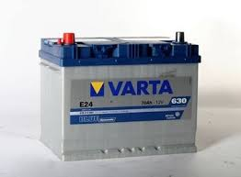
Un accumulateur permet de stocker de l’énergie électrique sous forme chimique et de la restituer sous forme de courant continu de manière contrôlée.
Son principe repose sur des réactions rédox renversables.
-> Comprendre comment fonctionne un accumulateur ainsi que le caractère renversable ou non d’une réaction rédox

Slide 6
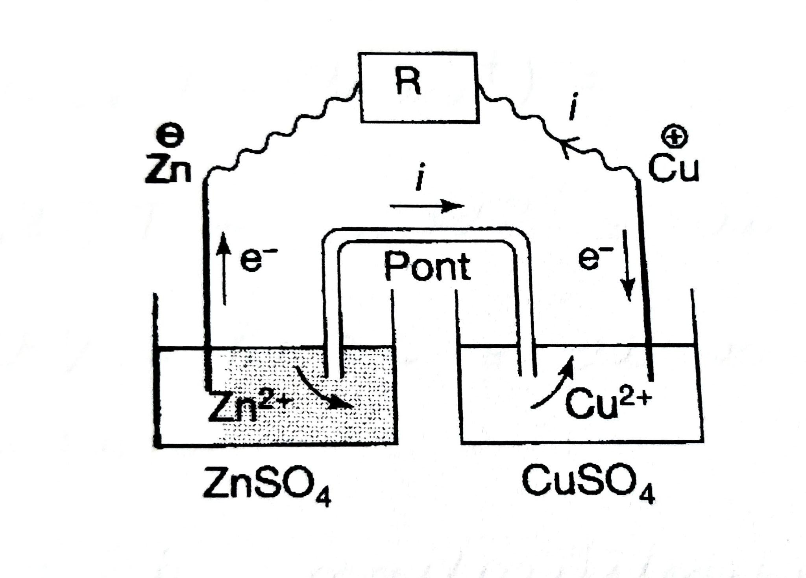
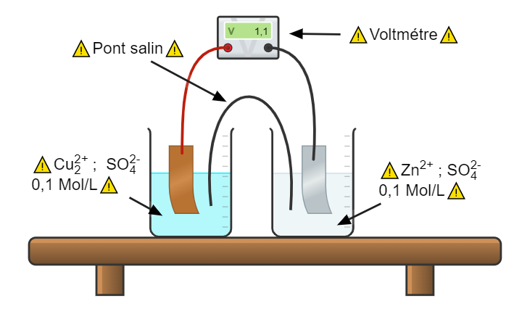
La pile Daniell

Slide 8
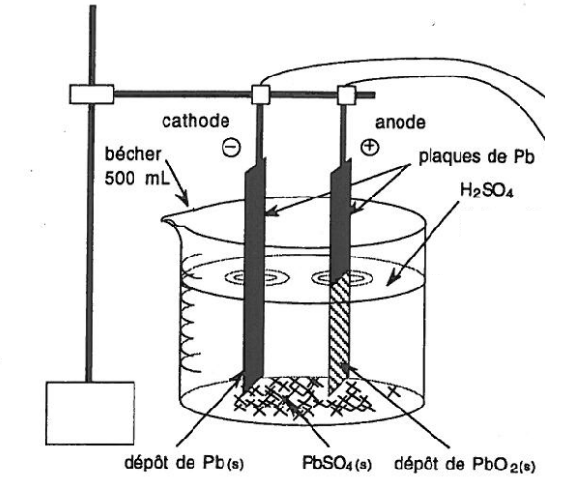
Décharge de l’accumulateur au plomb
Montage juste avant la décharge : 2 électrodes de plomb, dont l’une est recouverte par du dioxyde de plomb plongent dans une solution contenant de l’acide sulfurique à environ 1,7 M.
A l’anode :
A la cathode :
Bilan :

Slide 9
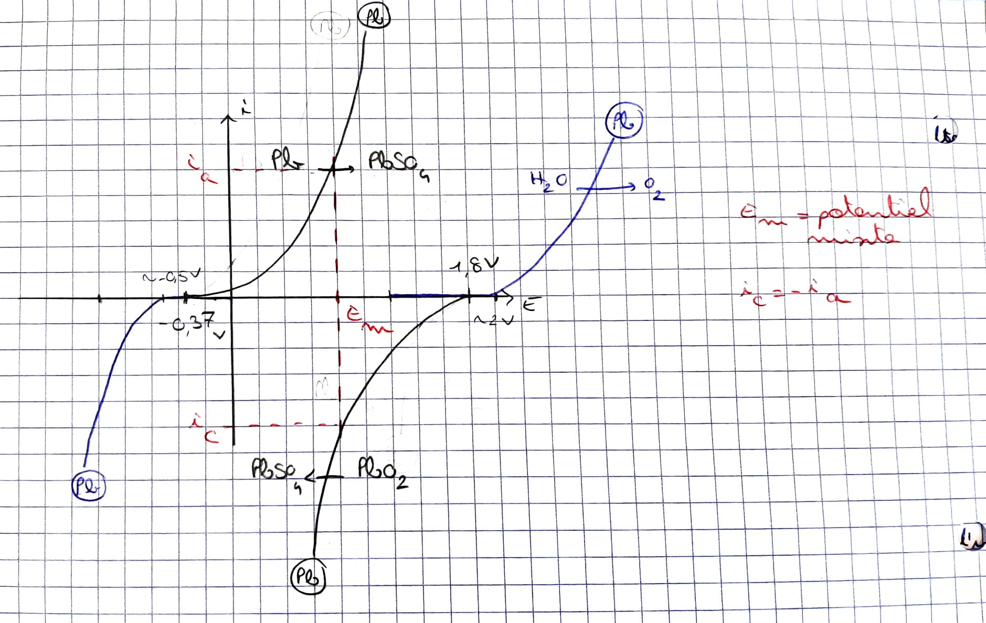
Etude cinétique de la décharge de l’accumulateur au plomb
surtension H+/H2 sur plomb : 0,5 V
surtension O2/H2O sur plomb : 0,8V
E(PbSO4 (s)/Pb) = -0,36V
E(PbO2 (s)/PbSO4 (s)) = 1,7V

Slide 11
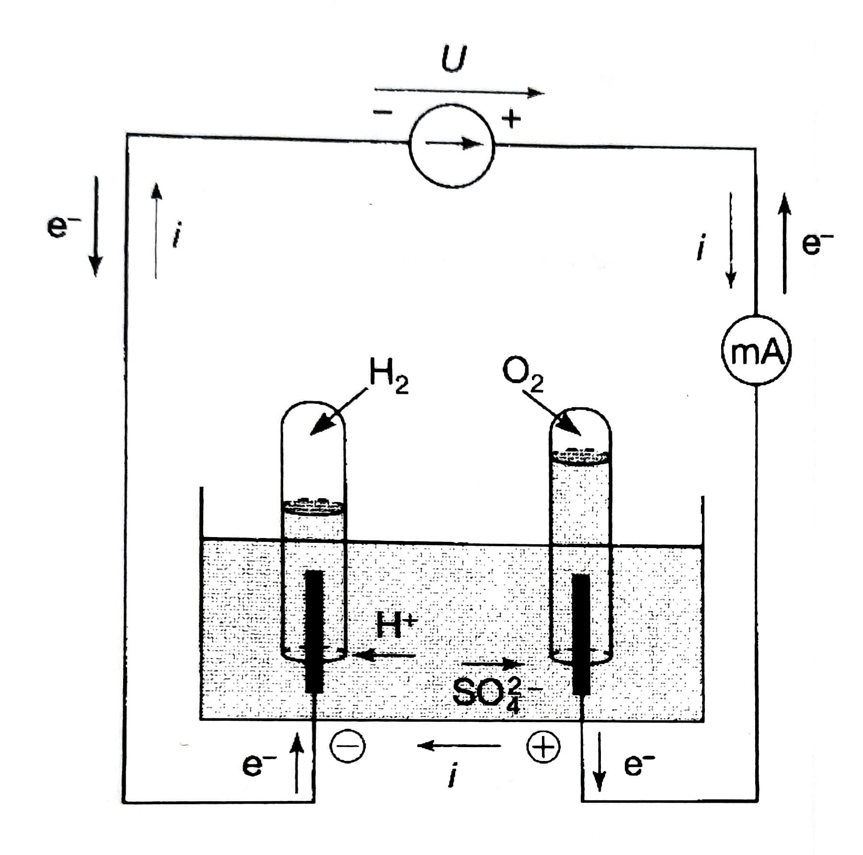
Exemple de l’électrolyse de l’eau
réduction cathodique :
oxydation anodique :
Bilan :

Slide 12
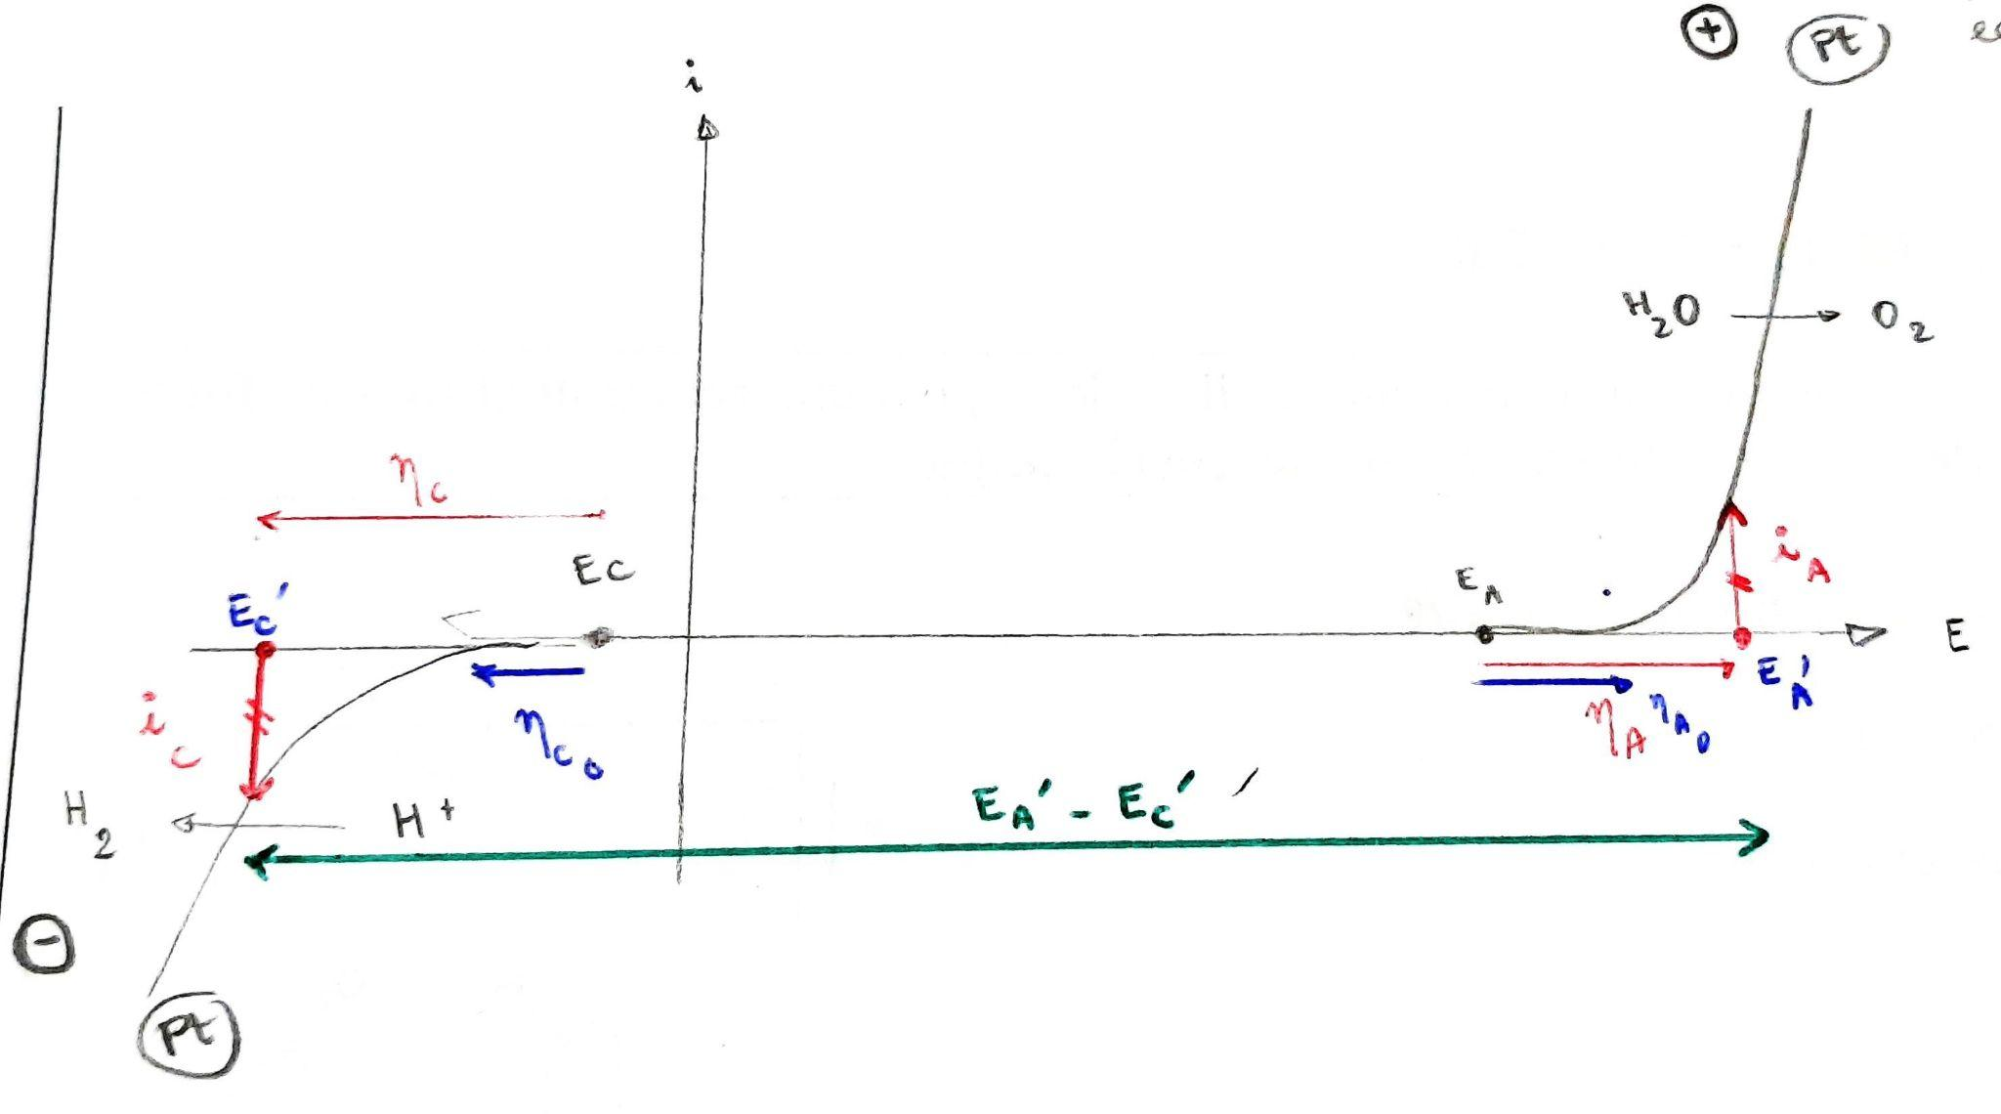
Etude cinétique de l’électrolyse de l’eau
Différence de potentiel réelle :
U = (E’a - E’c) + ri où r correspond à la résistance interne du système

Slide 13
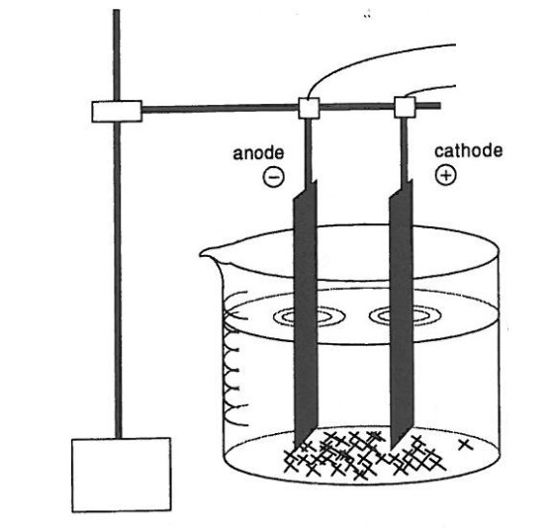
Charge de l’accumulateur au plomb
A l’anode :
A la cathode :
Bilan :

Slide 14
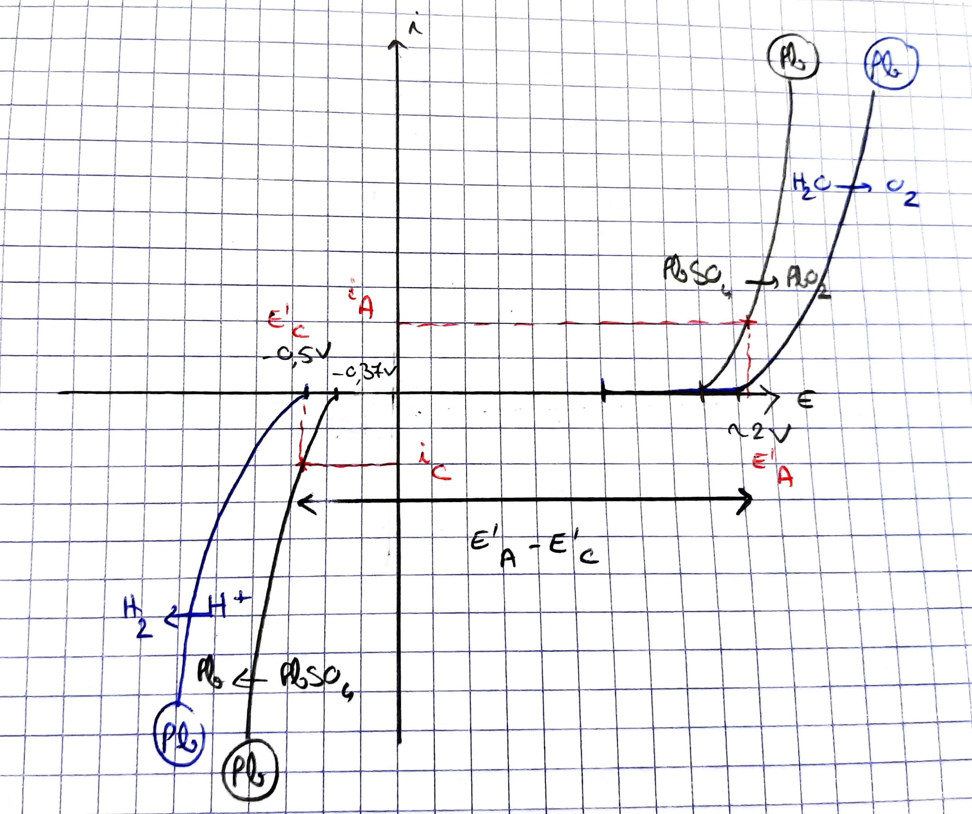
Etude cinétique de la charge de l’accumulateur au plomb

Slide 16
Caractéristiques de l’accumulateur au plomb
 | Accumulateur au plomb | Li-ion
densité d’énergie Wh/kg | 27 | 100 à 265 Wh/kg
longévité | 500 cycle | 2 à 10% par an

Slide 17
Bibliographie
accumulateur au plomb : avbf.fr
voiture : kidoui.fr
pile daniell :
Sarrasin pour de l’electrochimie

Slide 18
Plan détaillé
Transformation spontanées
piles définitions : def pile ; exmple pile daniel explication anode/cathode
Thermodynamique :
Demo drG pour pile : hyppothese de travail ( tf mono , i~0, irré, u=e) / 1pp / 2pp / DrG=-nFe
Remarque: e depndant de T / e =e° -RT/nFln(Q) / source d’irréversibilité
ex Pile daniel: calcule de U / exp / explication de la tension faible
Etude de la cinétique: accumulateur au plomb
Tracer courbe I-E explication du potencile mixe
Electrolyseur
Principe
définition
ex: electrolyse de l’eau
Etude thermodynamique: Ea-Ec < U
Interprétation cinétique: U = E’a - E’c + ri pour faire l’électrolyse
Accumulateur

Slide 19
Question
Dans les pile alcalin qui a t’il ?
Potassium
pile lecanché ?
manganèse
Ajouter des ions ?
Electrolyte support
Tube pont salin ?
Kn03 limite la résistance dans le pont salin il n’y a que des ion qui circule (!!! pas de e-!!!)
Eq de Nernst réel ?
Comment retrouver le K° avec les E°?

Slide 20
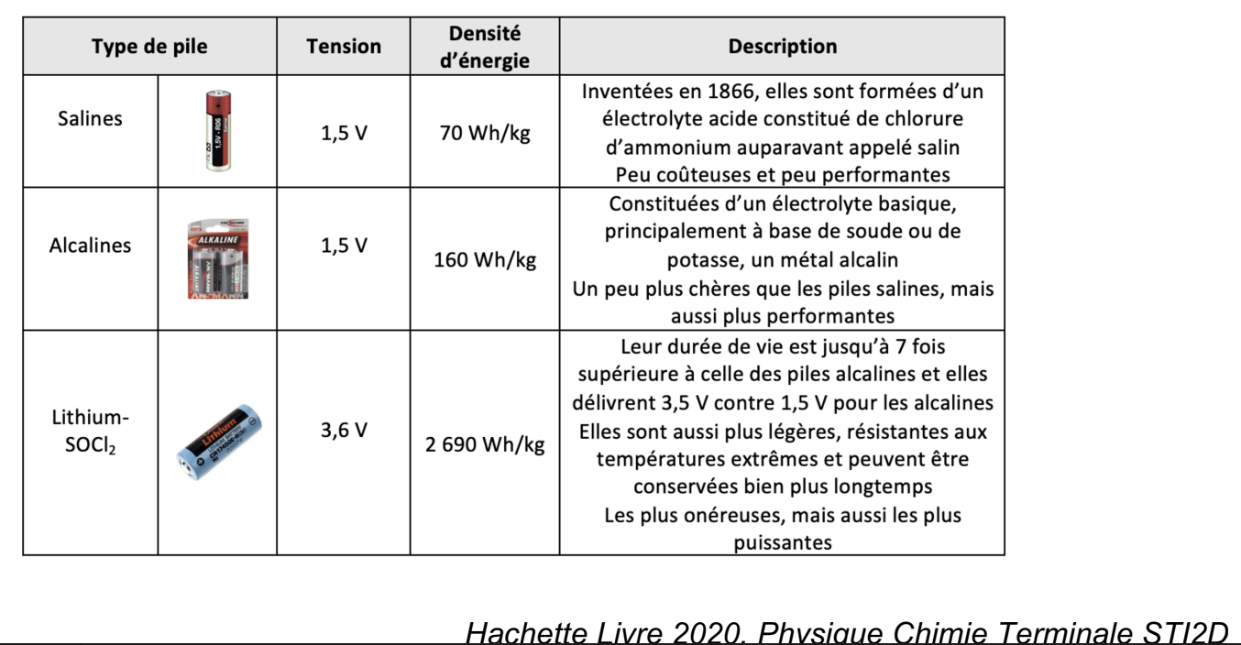
Quelques piles

Slide 21
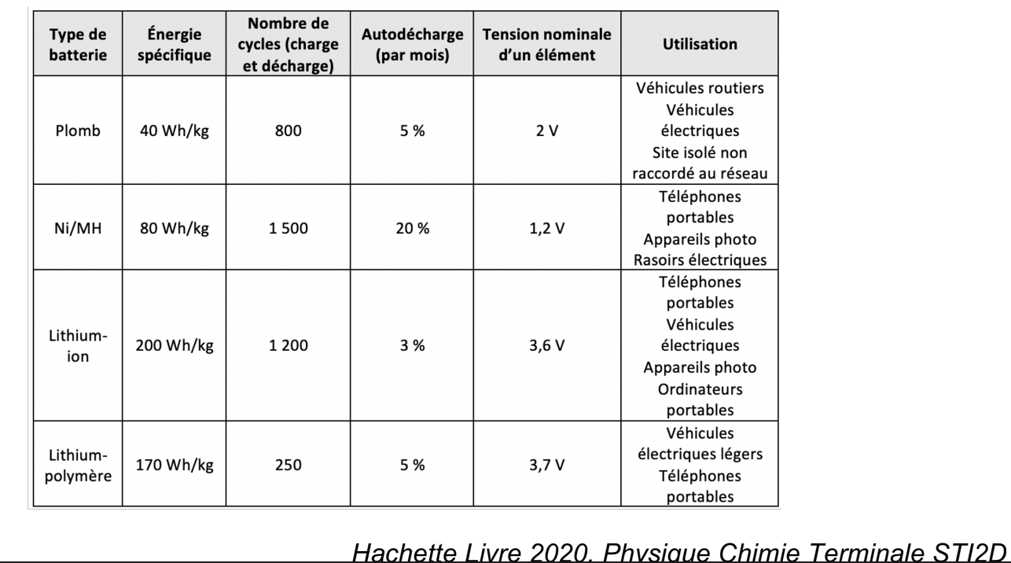
Quelques batteries

